Slide 1
Rastrová Grafika
Bohumil Novotný
Štěpán Bargl

Slide 2
Co je to rastrová grafika
Rastrová grafika je jeden ze dvou základních způsobů, jak počítače ukládají obrazové informace
Také se někdy nazývá bitmapová

Slide 3
Princip
Rastrový obraz se skládá z barevných bodů (pixelů) uspořádaných do mřížky (bitmapy)
Každý bod má své vlastnosti (barva, poloha, jas, kontrast)
Uložení velkého rozlišení rastrového obrázku může mít kapacitní nároky

Slide 4
Parametry
Rozměr rastru – množství bodů tvořící rastrový obraz, délka * výška, jednotkou jsou pixely
Barevná hloubka – počet bitů používaných k zakódování informací o barvě pixelu, 8 bitů (256 odstínů), 16 bitů (65536, deep color), 24 bitů (16,7 mil., true color)
Hustota rastru – kvalita detailů určena vstupním nebo výstupní zařízením, počet snímaných pixelů na jednotce délky DPI (Dots per inch = 2,54cm)
DPI – kolik pixelů se vejde do délky jednoho palce
Více bodů znamená lepší kvalita obrázku, ale také více místa na disku
Obrázek pro tisk: 200DPI – 300DPI
Obrázek pro webové stránky: 72DPI - 150DPI

Slide 5
Formáty
Komprimovaná
Bezeztrátová komprese
Ztrátová komprese
Nekomprimovaná

Slide 6
Formáty
JPEG (Joint Photographic Experts Group) – ztrátová komprese (lze ručně nastavit)
GIF (Graphics Interchange Format) – bezztrátová komprese, lze vytvářet animace
BMP (Windows BitMaP) – bez komprese, data uložena ve formátu DIB (Device-Independant Bitmap)
PNG (Portable Network Graphics) – bezztrátová komprese
TIFF (Tagged Image File Format) – bez komprese
EPS (Encapsulated PostScript) – používán jazykem PostScrypt (objektově orientovaný jazyk pro laserové tiskárny)

Slide 7
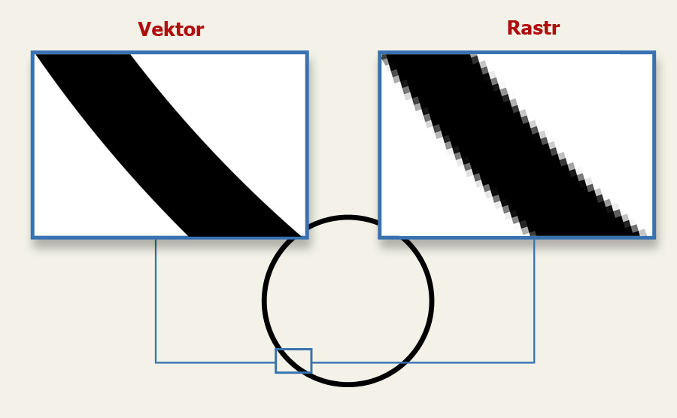
Výhody
Vhodné pro úpravu a zpracování digitálních fotografií
Velmi snadné pořízení obrázků pomocí skenerů či fotoaparátů
Nevýhody
Velikost (při vysokém rozlišení jednotky až desítky MB)
Změna velikosti vede ke zhoršení kvality
Při přiblížení je vidět rastr

Slide 8
Software
Gimp
Adobe Photoshop
MSPaint
Zoner Media Explorer
Corel Photo Paint

Slide 9
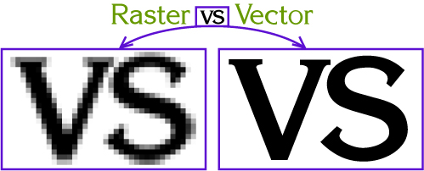
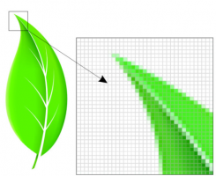


Příklady rastrové grafiky
Rastrová textura

Slide 10
Zdroje: Výuka Informatiky - Grafika - Vlastnosti grafiky (spsnome.cz)
9. Rastrová grafika – Stránky k výuce informatiky (mzf.cz)
Rastrová grafika – Wikipedie (wikipedia.org)
Rastrove Formaty (muni.cz)

